Slide 1
Устройство детей-сирот и детей, оставшихся без попечения родителей в кровные или замещающие семьи (из практики работы ГУСО КСРЦ «Доброта» Забайкальского края)
Государственное учреждение социального обслуживания
«Краснокаменский социально-реабилитационный центр для несовершеннолетних «Доброта» Забайкальского края
Наши контакты:
Забайкальского края
г. Краснокаменск 648 , 674673
Тел.: (30245) 2-81-27
spddip75@mail.ru
КРАСНОКАМЕНСК 2023 г.

Slide 2
Команда реализующая практику
Бродова Евгения Владимировна
заместитель директора по УВР
Иванова Инна Владиславовна
заведующая отделения для детей находящихся в трудной жизненной ситуации
Перевалова Вера Александровна
Педагог-психолог
Лопатина Диана Владимировна
социальный – педагог службы подготовки и сопровождения замещающих семей
Чипизубова Елена Георгиевна воспитатель отделения для детей-сирот и детей, оставшихся без попечения родителей
Гудкова Людмила Николаевна воспитатель отделения для детей-сирот и детей, оставшихся без попечения родителей

Slide 3
Показатели реализации практики направленной на устройство воспитанников ГУСО КСРЦ «Доброта» в кровные или замещающие семьи
ПОКАЗАТЕЛИ | 2020 (всего детей 99) | 2021 (всего детей 89) | 2022 (всего детей 89) | 2023 (всего детей 84)
Количество выбывших на семейное жизнеустройство детей находящихся в трудной жизненной ситуации | 39 | 34 | 33 | 24
Из них под опеку, в приёмные семьи | 10 | 12 | 7 | 9
Из них в родную семью | 29 | 22 | 26 | 15
Количество выбывших на семейное жизнеустройство детей-сирот | 10 | 4 | 23 | 5
Из них под опеку, в приёмные семьи | 4 | 4 | 17 | 4
Из них в родную семью | 6 | 0 | 6 | 1
Всего | 49 (49,4%) | 38 (43%) | 56 (63%) | 29 (34,5%)

Slide 4
Оценка перспектив по восстановлению детско-родительских отношений и биологической семьи
1. этап.
Сбор необходимой информации по всем направлениям работы с родителями или кровными родственниками
Обзвон по всем имеющимся телефонам
Выезд по известным адресам
Обращение к представителям органов власти
Сбор информации у сотрудников учреждения в котором ранее находился воспитанник.
Общение с самим ребенком
Изучение личного дела
Этап 2. Организация первого контакта с родителями и/или кровными родственниками
Самоанализ внутренних установок относительно родителей и кровных родственников
Негативные установки родителей относительно возобновления контакта с собственным ребенком3
Организация контакта воспитанника с родителем или родственником после перерыва в общении

Slide 5
Оценка желания и готовности детей-сирот и детей, оставшихся без попечения родителей жить и воспитываться в кровной или замещающей семье
1
2
3
Выявление причин поступления в организацию
5
4
6
Выявление степени комфортности проживания в центре
Анкетирование
Для исследования в качестве основного метода используется анкетирование, дополнительного – беседа
Выделяется «группа риска» по возврату из приемной семьи (вторичное сиротство).
Выяснение ожиданий и установок ребенка, связанных с семьей
Создание условий для становления и формирования представлений о семье, ее значении в жизни ребёнка, нравственных, умений и навыков межличностного общения

Slide 6
Коррекционно-развивающая работа – направленная на создание условий для формирования позитивного образа семьи у воспитанников и родителей, а так же на восстановление детско-родительских отношений
Направления коррекционно-развивающей работы с кровной семьёй | Направления коррекционно-развивающей работы с воспитанниками
Реабилитация и установление утраченных взаимоотношений - Создание новой модели поведения и взаимодействия между всеми членами семьи. | Установление доверительного контакта педагога-психолога с ребенком
Подготовка кровной семьи к воспитанию ребенка и его принятию обратно: Формирование благоприятных условий для социализации и адаптации ребенка в семье и развитие доверительных отношений в структуре детско-родительских отношений. Формирование процесса самостоятельного принятия решения в трудной жизненной ситуации. Формирование представлений о потребностях развития ребенка и необходимых компетенциях родителей. | Формирование осознанного стремления к освоению навыков, необходимых для жизни в семье
 | Моделирование позитивных детско-родительских отношений
 | Формирование положительного образа-Я, повышение самооценки, позитивного самовосприятия
 | Эмоциональная стабилизация, компенсация последствий травматического опыта ребенка

Slide 7
Основные технологии жизнеустройства воспитанников в семью
По семейному жизнеустройству воспитанников, применяются три основных технологии:
1. реинтеграция воспитанников в биологическую семью;
2. устройство воспитанников в семью родственников (знакомых);
3. устройство воспитанников в замещающую семью.

Slide 8
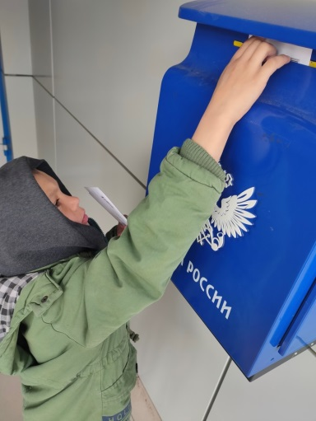
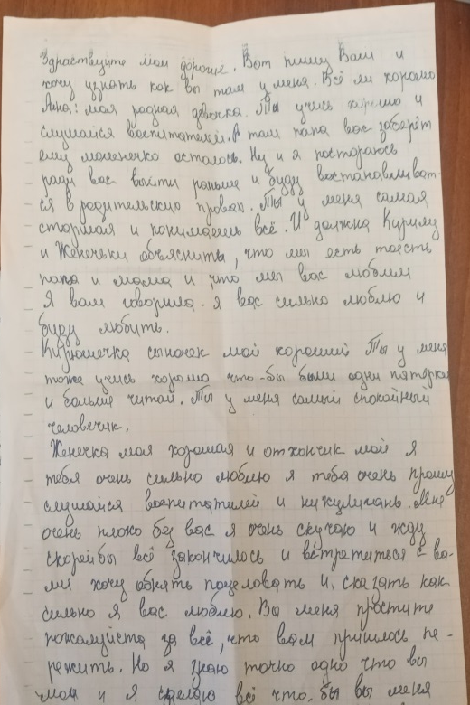
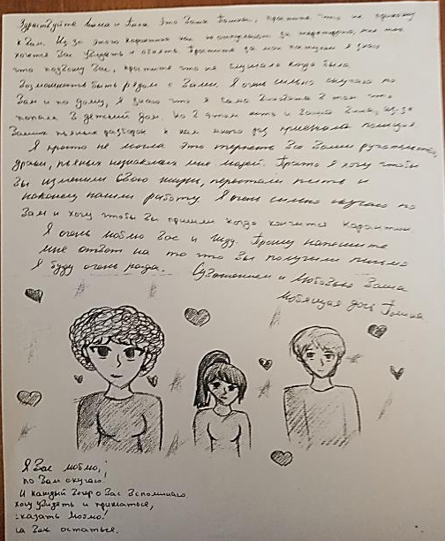
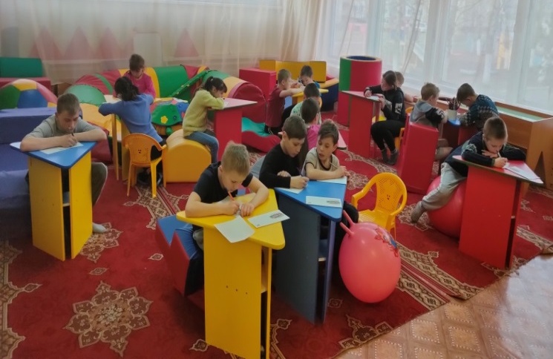
Технология «Письмо родным», направленная на восстановление детско-родительских отношений
Акция «Письмо родным» рассчитана на ту категорию родителей которые не по собственному желанию отказались от детей, а в силу каких – либо обстоятельств.

Slide 9
Альбом «Ищу семью»
В альбоме «Подари ребёнку семью» представлены сведения
О детях, выразивших желание жить и воспитываться в приемной семье (по результатам анкетирования)
Сведения предоставлены на основе регионального банка данных о детях, оставшихся без попечения родителей
Альбом дополнен фотографиями из повседневной жизни детей, их участия в различных мероприятиях, конкурсах, соревнованиях и пр.

Slide 10
Эффективные формы работы по устройству воспитанников ГУСО КСРЦ «Доброта» в семьи граждан
1
2
3
Сотрудники нашего учреждения используют в работе с опекунами чёткие, художественные фотографии детей центра которые позволяют потенциальным приемным родителям получить общее представление о внешности ребенка.
Работа с семьями имеющими положительный опыт в воспитании детей-сирот. (Особое внимание хотелось бы уделить опекунам с большим стажем и взявшим под опеку более двух детей)
Взаимодействие по распространению положительного опыта социально ответственных семей, принявших на воспитание детей-сирот и детей, оставшихся без попечения родителей, ведущих здоровый образ жизни, развивающих увлечения и таланты членов своей семьи, активно участвующих в жизни местного сообщества, региона, страны
4
Консультативная, психолого-педагогическая, помощь опекунам детей для профилактики отказа
5
Подбор кандидатов на передачу воспитанников под опеку

